Slide 1
Programa Dinheiro Direto na Escola - PDDE Paulista Manual de Execução e Tutorial de Prestação de Contas

Slide 2
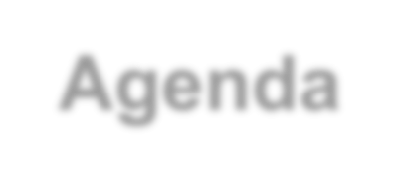
Agenda
Manual de Execução do PDDE Paulista
Manual de Prestação de Contas
Sistema de Prestação de Contas

Slide 3
Prestação de Contas do PDDE Paulista
Documentação
Ata de destinação dos recursos ou Plano de Aplicação Financeira – PAF;
Demonstrativo de execução de receita e despesa;
Parecer do Conselho Fiscal;
Extratos bancários da(s) conta(s) corrente(s);
Extratos bancários da(s) conta(s) de aplicação(ões);
Consolidação das pesquisas de preço;

Slide 4
Prestação de Contas do PDDE Paulista
Documentação
Comprovantes das despesas e guias de recolhimento
dos impostos;
Comprovantes de pagamentos;
Pesquisa no Simples Nacional;
Relação de bens adquiridos ou produzidos;
Termo de doação de bens;
Comprovante de devolução de recursos (caso haja);

Slide 5
Prestação de Contas do PDDE Paulista
Análise
De acordo com o artigo 3º da Resolução Seduc – 49, de 30 de abril de 2020:
“serão aprovadas as contas quando demonstrada, de forma clara e objetiva, pelos documentos comprovatórios, a correção dos recursos públicos e a observância das condições e limites dos repasses estabelecidos pela Secretaria da Educação”

Slide 6
Prestação de Contas do PDDE Paulista
Visão detalhada do Sistema

Slide 7
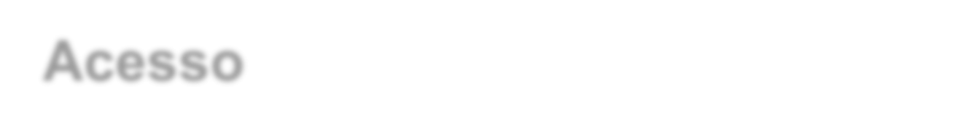
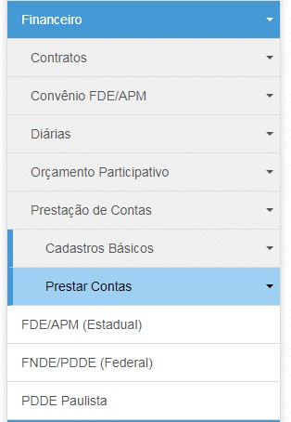
Acesso
Entre na plataforma SED com seu login e senha (https://sed.educacao.sp.gov.br/)
Acesse o caminho Financeiro (1) >> Prestação de Contas (2) >> Prestar Contas (3) >> PDDE Paulista (4):
1
2
3
4
Perfis com acesso:
Diretor de Escola
Vice-Diretor de Escola
GOE

Slide 8
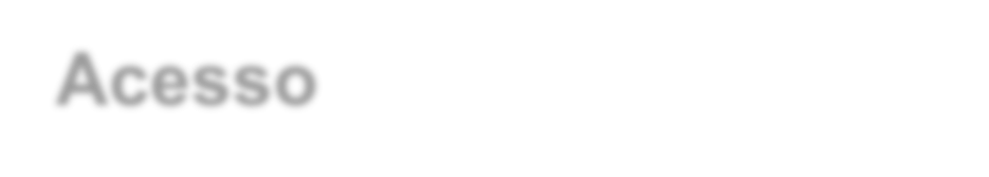
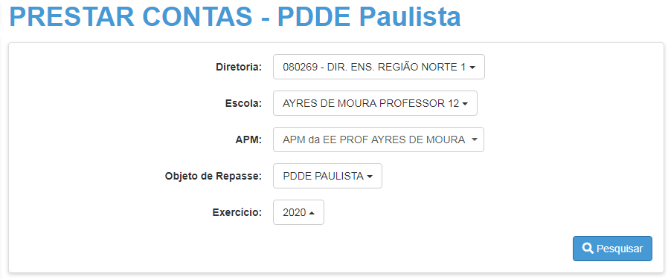
Acesso
Para iniciar a prestação de contas, a escola deverá selecionar o
Objeto de Repasse e o Exercício e clicar em Pesquisar.

Slide 9

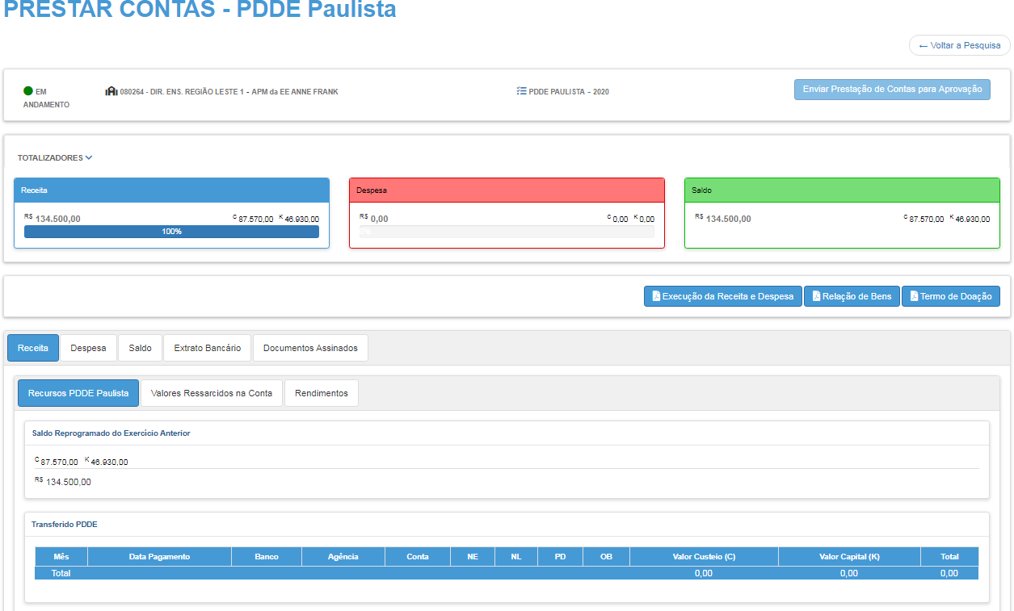
Interface
Após a pesquisa, será exibida a seguinte tela:

Slide 10

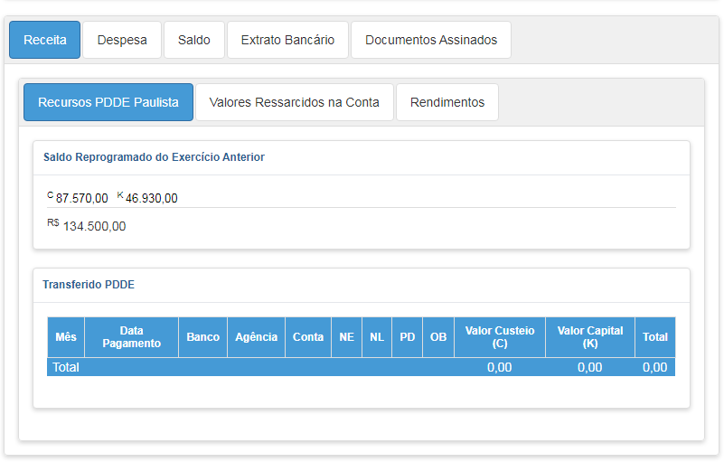
Receita
Nesta aba, o sistema permitirá que sejam lançadas todas as formas
de Receita referentes à Prestação de Contas.

Slide 11
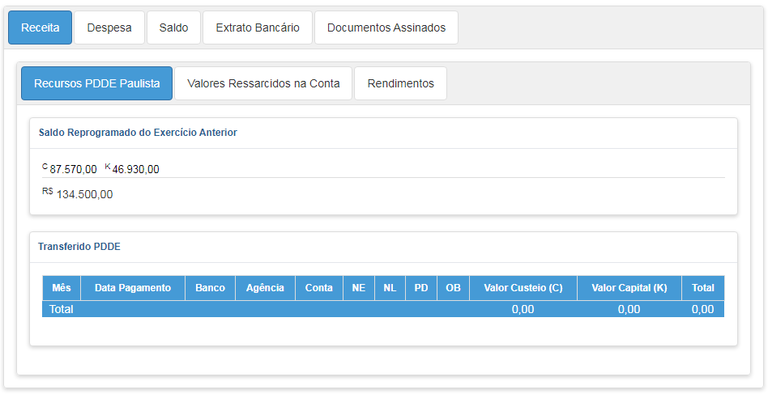
Receita
Recursos PDDE Paulista
Esta aba é somente de consulta, exibe o saldo do exercício anterior, se houver, e os recursos repassados no exercício da prestação de contas, se houver.

Slide 12
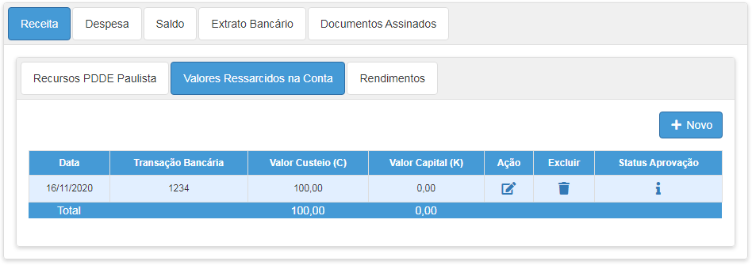
Receita
Valores Ressarcidos na Conta
Nesta aba, deverão ser incluídos os valores ressarcidos na conta.
Para adicionar clique em Novo.

Slide 13
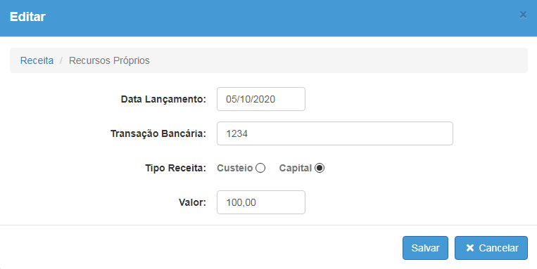
Receita
Preencha as informações e clique em Salvar.

Slide 14
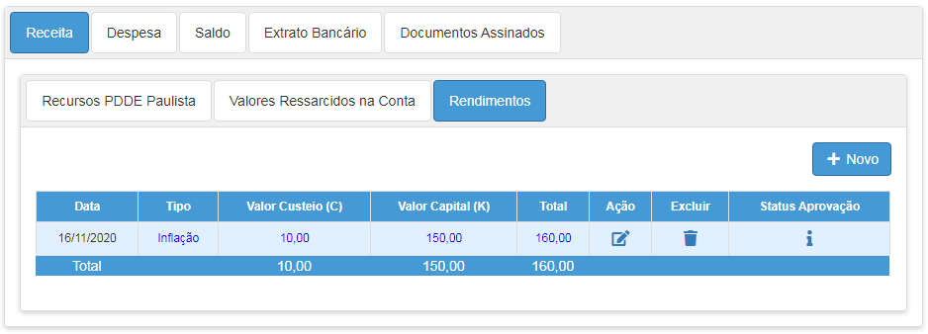
Receita
Rendimentos
Nesta aba, deverão ser incluídos os valores referentes aos rendimentos da aplicação, os
quais serão somados às Receitas da PC. Para adicionar um novo recurso, clique em Novo.

Slide 15
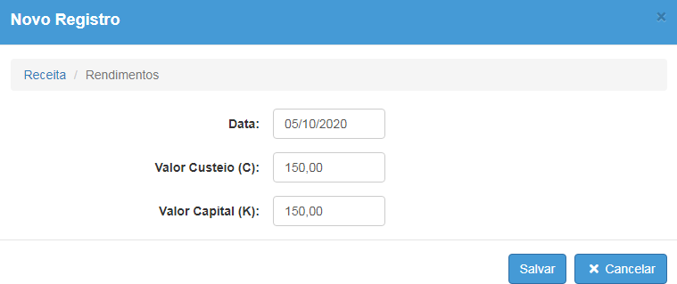
Receita
Preencha as informações e clique em Salvar.

Slide 16

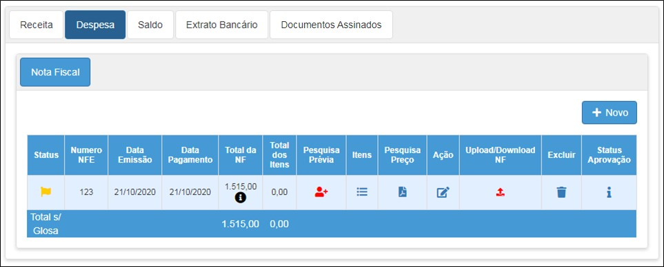
Despesa
Nesta aba, o sistema permitirá que sejam lançadas as Despesas. Para incluir
uma Nota Fiscal, clique em Novo.

Slide 17
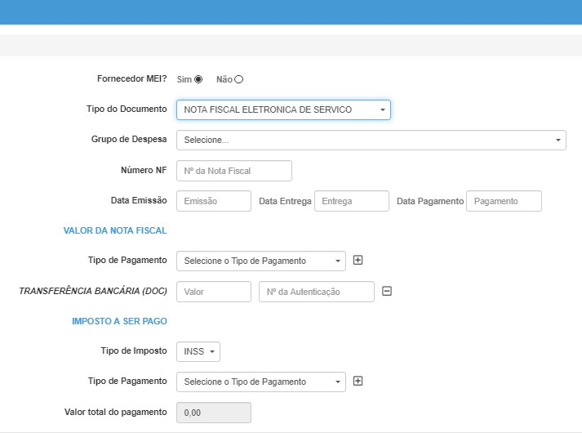
Despesa
Principais campos de lançamento da Nota Fiscal

Slide 18
Despesa
Condição 1: Caso no campo fornecedor MEI seja selecionada a opção SIM, e no tipo de documento for selecionada a opção nota fiscal de serviço ou nota fiscal eletrônica de serviço; O sistema permitirá a inclusão do INSS a ser pago, conforme tela a seguir:

Slide 19
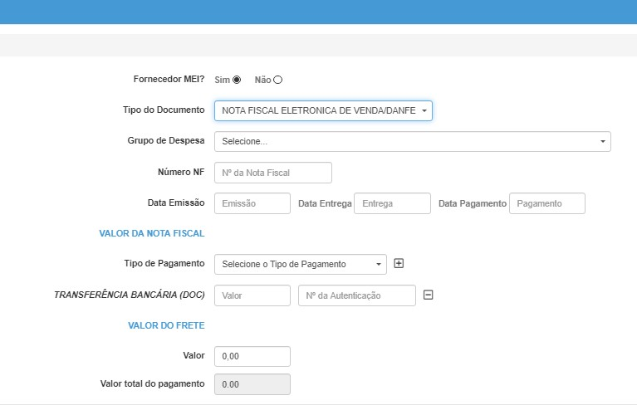
Despesa
Condição 2: Caso no campo fornecedor MEI seja selecionada a opção SIM, e no tipo de documento for selecionada a opção nota fiscal de venda ou nota fiscal eletrônica de venda, então, o sistema permitirá a inclusão do frete a ser pago, conforme tela a seguir:

Slide 20
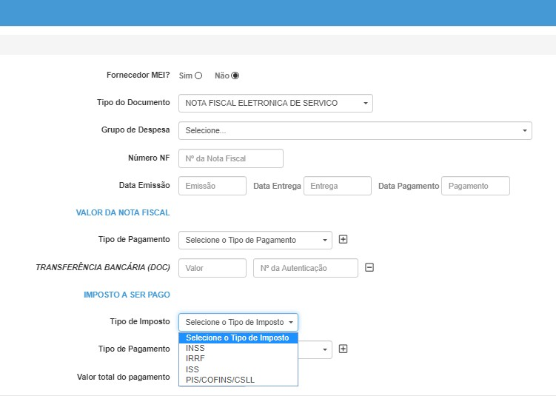
Despesa
Condição 3: Caso no campo fornecedor MEI seja selecionada a opção NÃO, e no tipo de documento for selecionada a opção nota fiscal de serviço ou nota fiscal eletrônica de serviço, então, o sistema permitirá a inclusão dos impostos de INSS, ISS, IRRF e PIS/COFINS/CSLL, conforme tela a seguir:

Slide 21
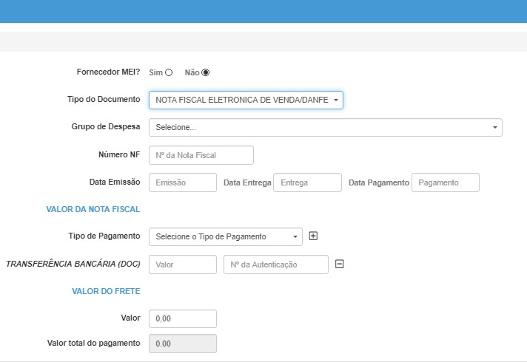
Despesa
Condição 4: Caso no campo fornecedor MEI seja selecionada a opção NÃO, e no tipo de documento for selecionada a opção nota fiscal de venda ou nota fiscal eletrônica de venda, então, o sistema permitirá a inclusão do frete a ser pago, conforme tela a seguir:

Slide 22
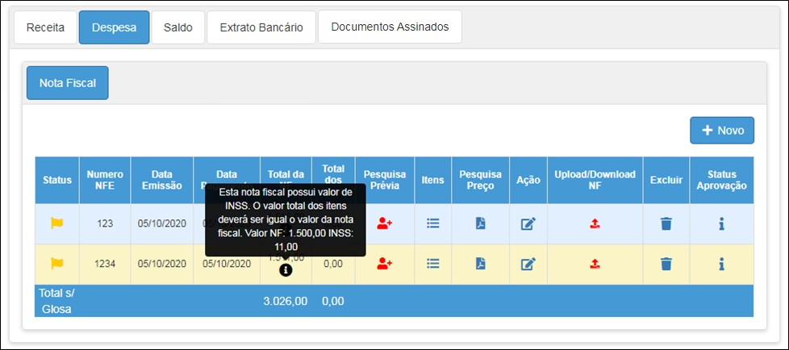
Despesa
Após a inclusão da nota fiscal, ela será exibida na tabela abaixo:
OBS.: Caso a NF tenha sido do tipo MEI e possuir valor de INSS, então, o sistema indica que o valor total dos itens deverá ser referente ao valor da NF, sem contabilizar o imposto.

Slide 23
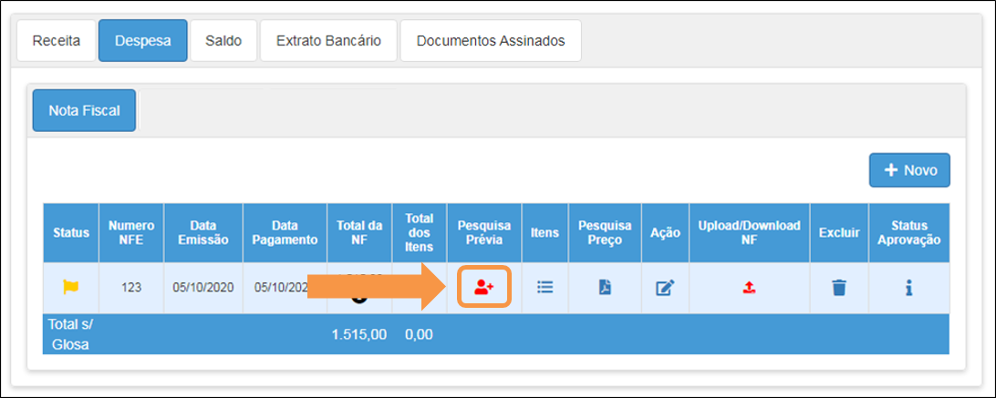
Despesa
Pesquisa Prévia
Clique no ícone (
) para adicionar as informações sobre as pesquisas de orçamento realizadas.

Slide 24
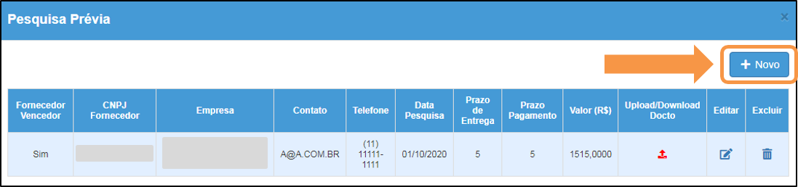
Despesa
Será exibida a tela abaixo. Clique em Novo para adicionar as
informações de um dos orçamentos realizados.

Slide 25
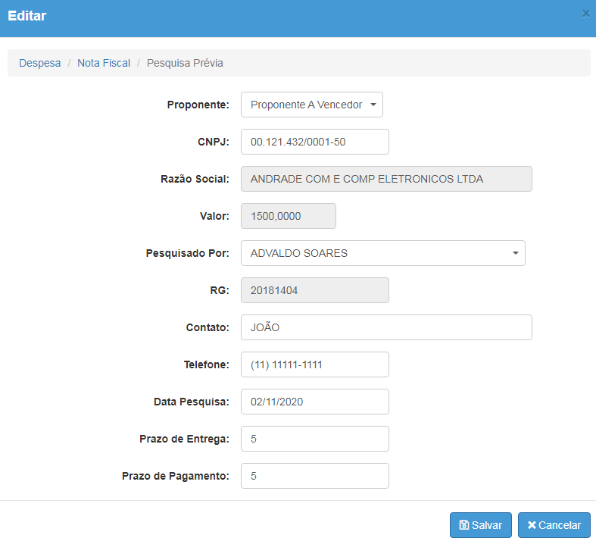
Despesa
Preencha as informações abaixo e clique em Salvar.

Slide 26
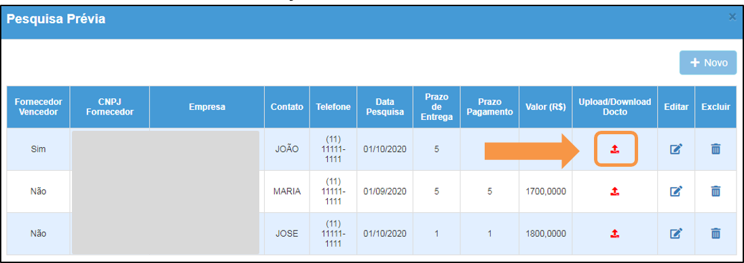
Despesa
Após cadastrar a pesquisa prévia clique no ícone ( ) para enviar o comprovante do orçamento do fornecedor. Caso não haja comprovação, deve-se justificar e anexar arquivo.

Slide 27
Despesa
ATENÇÃO !
No orçamento deve constar o carimbo da empresa com o CNPJ.
Se for pela internet, deve ter elementos que comprove a veracidade do orçamento.
Dados da empresa, razão social, endereço, CNPJ, nome da pessoa com quem está negociando e contato telefônico ou eletrônico.

Slide 28
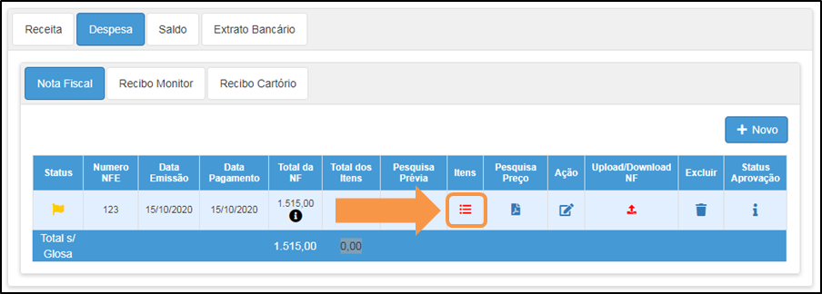
Despesa
Após inserir as pesquisas prévias, clique no ícone ( ) para iniciar a inclusão dos itens.

Slide 29
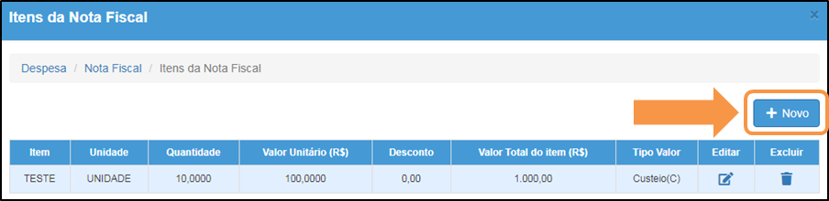
Despesa
Será exibida a tela abaixo. Clique em Novo para incluir
um item da nota fiscal.

Slide 30
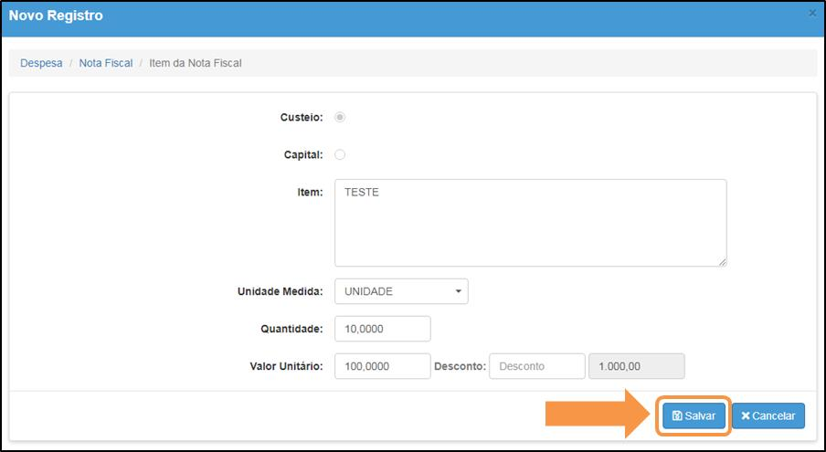
Despesa
Preencha as informações abaixo e clique em Salvar.

Slide 31
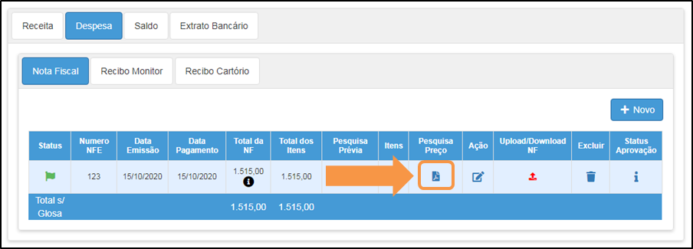
Despesa
Pesquisa de Preço
Clique no ícone (
) para baixar a pesquisa de preço
emitida pelo sistema.

Slide 32
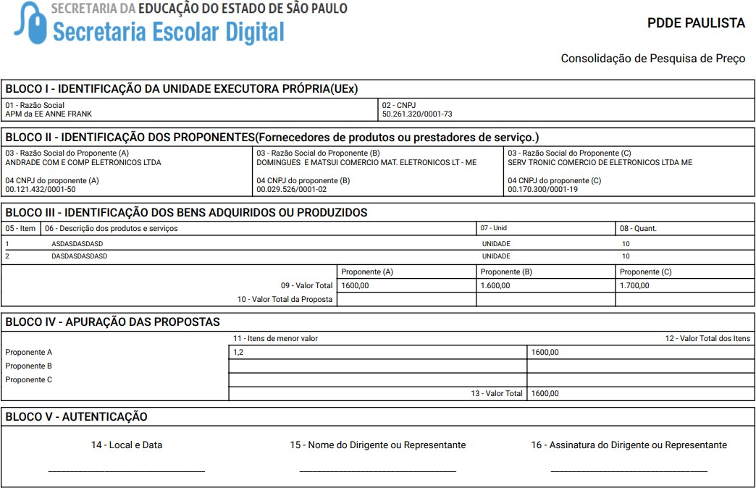
Despesa
Documento referente a pesquisa de preço
Imprimir o documento, datar e colher as assinaturas antes de digitalizar.

Slide 33
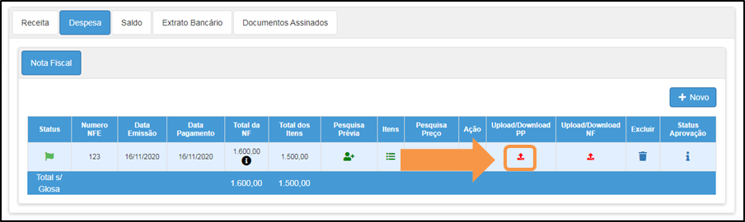
Despesa
Clique no ícone (
) para enviar a pesquisa prévia assinada.

Slide 34
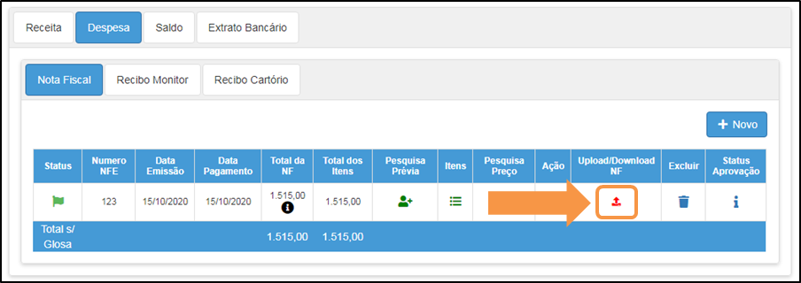
Despesa
Clique no ícone (
) para anexar a nota fiscal.

Slide 35
Despesa
Observação:
Antes de digitalizar e anexar a nota fiscal verificar se está com o carimbo de “atesto o recebimento dos materiais/serviço” devidamente datado e assinado e o carimbo de identificação da verba.
Digitalizar a Nota fiscal junto com as guias de impostos, as consultas do Sintegra, Receita Federal e simples nacional. Tudo em um único arquivo PDF.

Slide 36

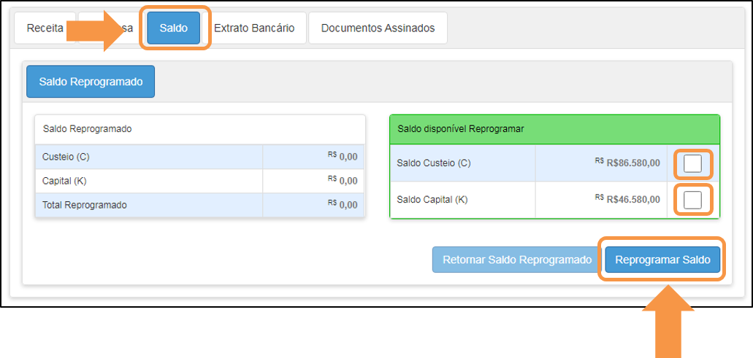
Saldo
Saldo
Nesta aba, é possível realizar a reprogramação dos saldos, se houver.

Slide 37
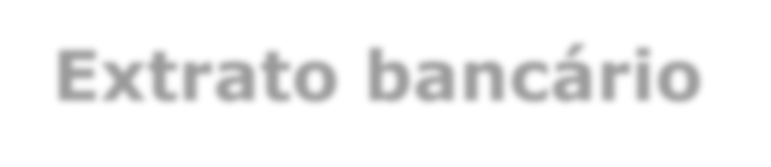
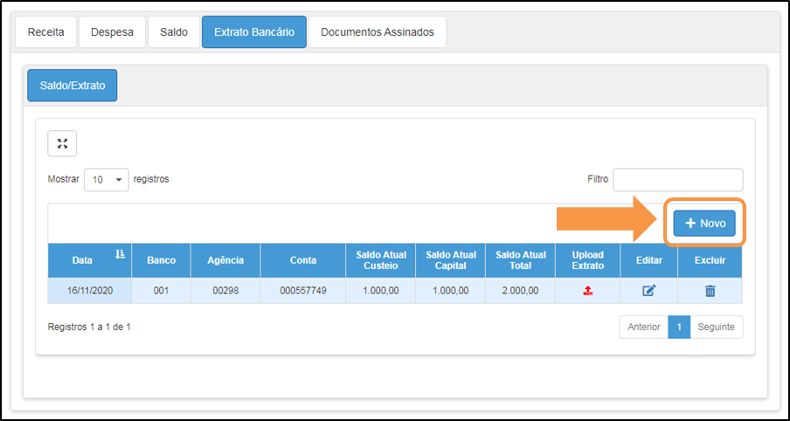
Extrato bancário
Extrato Bancário
Nesta aba, o sistema permitirá que sejam lançados os extratos bancários e informado o
saldo atual em conta. Clique em Novo para informar o saldo da conta.

Slide 38
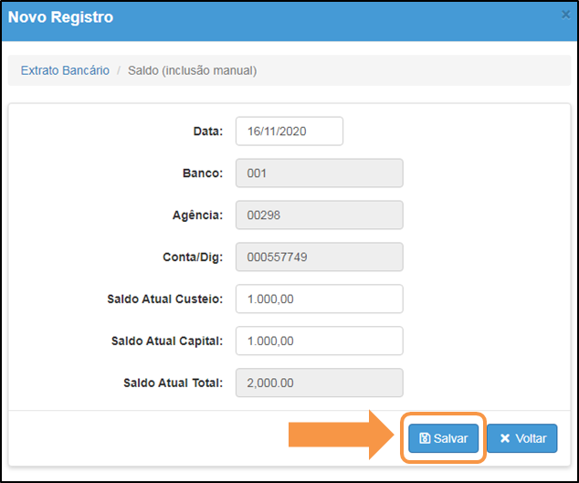
Extrato bancário
Preencha as informações e clique em Salvar

Slide 39
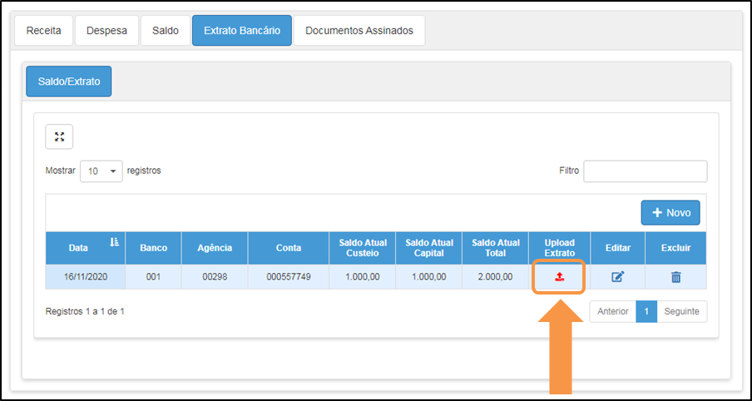
Extrato bancário
Após informar o saldo, clique no ícone ( ) para enviar o
extrato bancário, que comprova o saldo informado.
Digitalizar o extrato do ano todo em um único arquivo em PDF.
Um arquivo para conta corrente e outro para o rendimento.
Não tirar extrato de dezembro antes do encerramento do mês. Extrato de dezembro retira em janeiro de 2021.

Slide 40
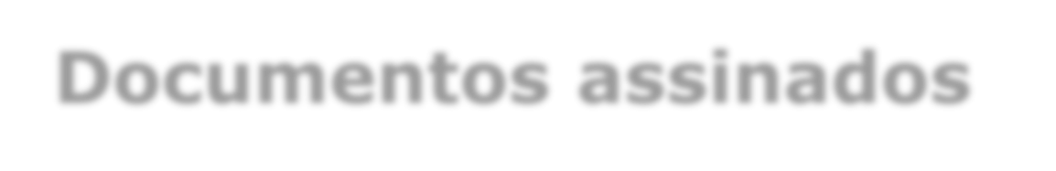
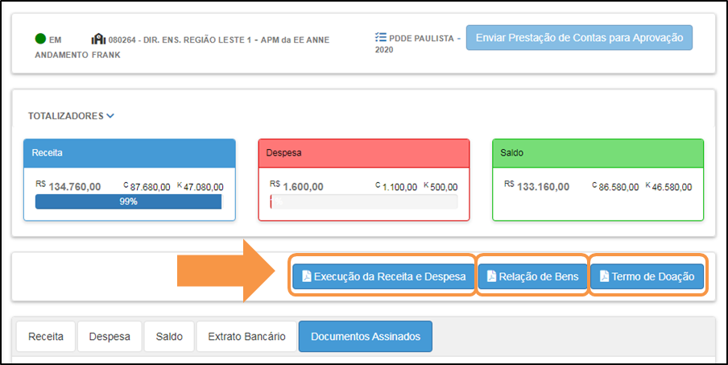
Documentos assinados
Documentos assinados
Para obter alguns dos documentos exigidos clique sobre o nome do documento

Slide 41
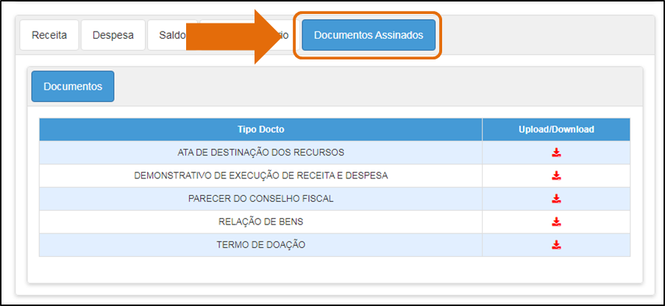
Documentos assinados
Clique na aba documentos Assinados para enviar os
documentos exigidos na prestação de contas

Slide 42
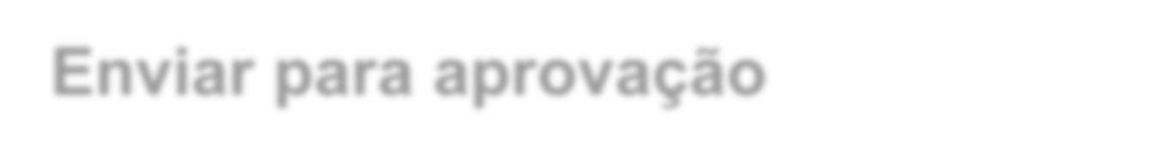
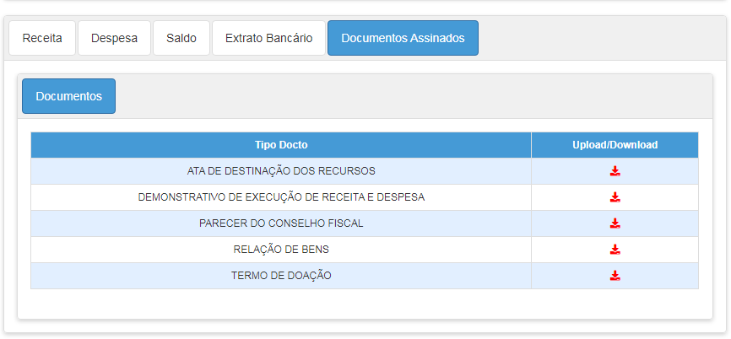
Enviar para aprovação
Clique no ícone (
) para enviar o documento.
Gerado pelo sistema

Slide 43
Enviar para aprovação
Atenção !!
Todos esses documentos devem estar devidamente assinados e datados antes de ser enviado pelo sistema.
A ATA DE DESTINAÇÃO DO RECURSO deve ter data anterior ao inicio dos gastos.
O documento RELAÇÃO DE BENS deve estar assinado pelo Núcleo de Administração e Patrimônio antes de ser postado. Pegar assinatura direto com o responsável.

Slide 44
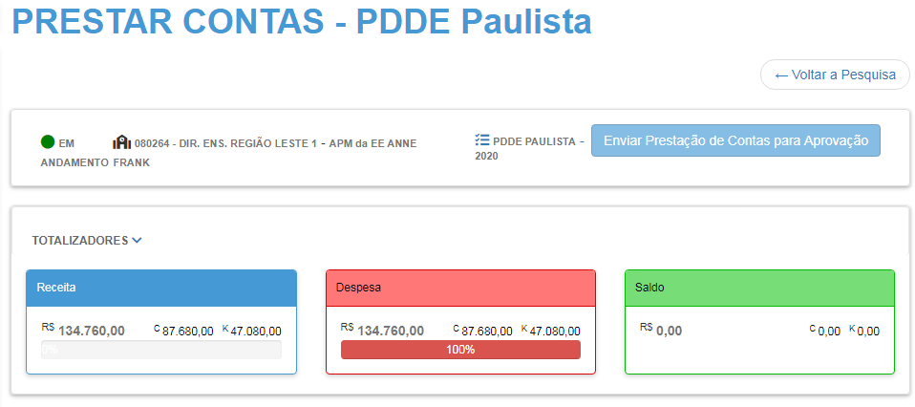
Enviar para aprovação
Enviar para aprovação
Após concluir toda a prestação de contas clique em “Enviar Prestação de Contas para Aprovação”.

Slide 45
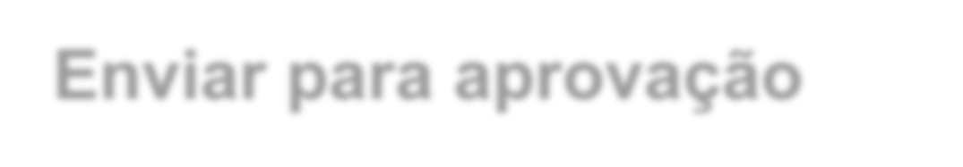
Enviar para aprovação
IMPORTANTE:
A Prestação de Contas somente poderá ser encaminhada para Diretoria quando:
Saldo disponível para reprogramar, tanto de (C) Custeio quanto de (K) Capital, for igual a 0,00;
Status da Prestação de Contas do Exercício anterior for = Aprovada;
Documentos obrigatórios anexados;
Quando todas condições forem atingidas, será habilitado o botão abaixo:
IMPORTANTE:
O sistema somente permite alteração ou inclusão de valores caso o Status da PC seja igual a:
Em Andamento
Revisão

Slide 46
Obrigado

